Slide 1
제03장
자료형과 변수

Slide 2
01. 프로그래밍 기초

Slide 3
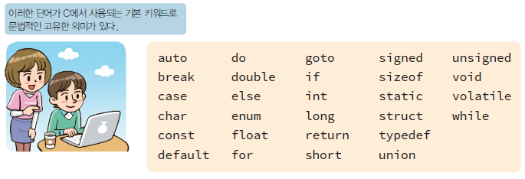
키워드
문법적으로 고유한 의미를 갖는 예약된 단어
예약어(reserved word)
C프로그램에서는 미국표준화위원회(ANSI: American National Standard Institute)
지정한 32개의 기본적인 단어
비주얼 스튜디오 편집기
키워드는 기본적으로 파란색으로 표시

Slide 4
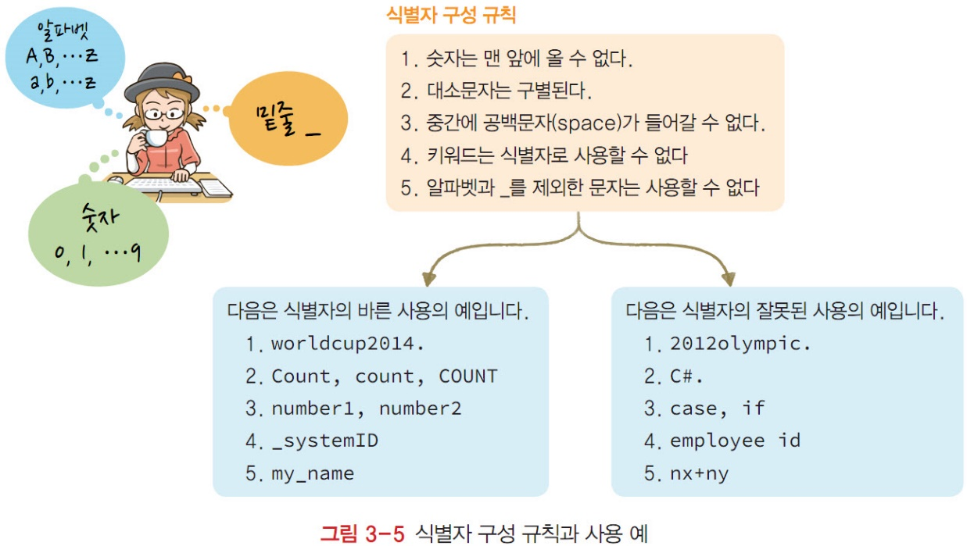
식별자(identifiers)
프로그래머가 자기 마음대로 정의해서 사용하는 단어
변수이름
age, year 등
함수이름
puts, main, printf 등
식별자 사용 규칙
구성
영문자(대소문자 알파벳)
숫자(0 ~ 9)
밑줄(_)로 구성
식별자의 첫 문자로 숫자가 나올 수 없음
프로그램 내부의 일정한 영역에서는 서로 구별
키워드는 식별자로 이용할 수 없음
식별자는 대소문자를 모두 구별
예를 들어, 변수 Count, count, COUNT는 모두 다른 변수
식별자의 중간에 공백(space)문자가 들어갈 수 없음

Slide 5


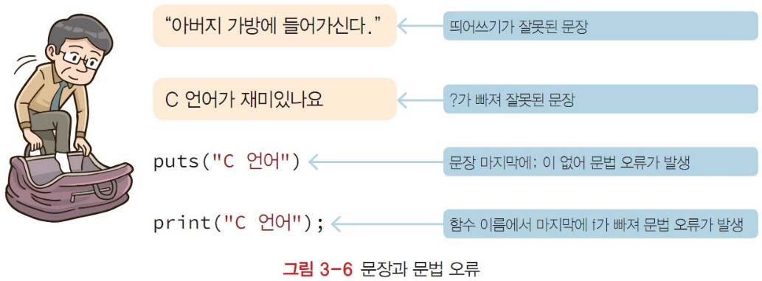
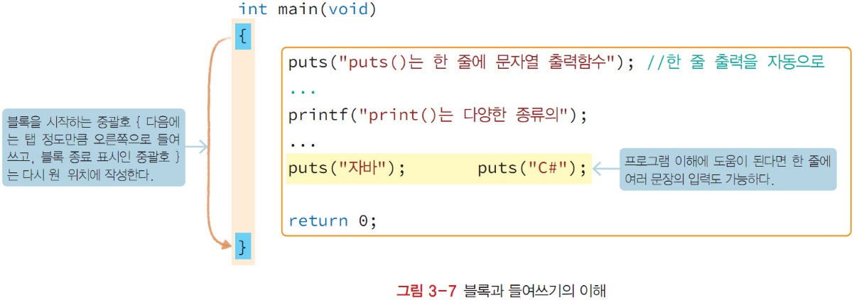
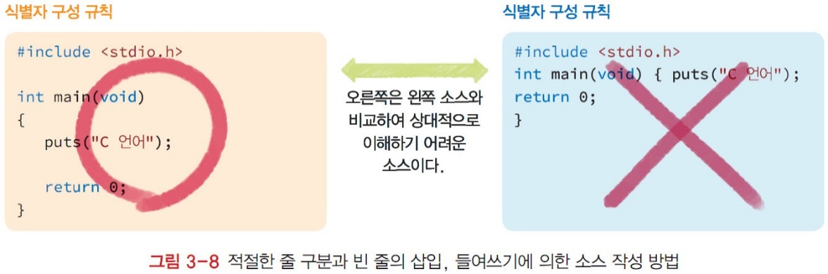

문장과 블록, 들여쓰기
프로그램 구조
문장
컴퓨터에게 명령을 내리는 최소 단위를 문장(statement)
문장은 마지막에 세미콜론 ;으로 종료
문장 마지막에 ;을 빠뜨리면
컴파일 시간에 문법 오류가 발생
블록
여러 개의 문장을 묶으면 블록(block)
{ 문장1, 문장2, … } 처럼 중괄호로 열고 닫음
들여쓰기
블록 내부에서 문장들을 탭(tab) 정도만큼 오른쪽으로 들여 쓰는 소스 작성 방식
적절한 소스 구성
적절한 줄 구분과 빈 줄 삽입, 그리고 들여쓰기는 프로그램의 이해력을 돕는데 매우 중요한 요소

Slide 6
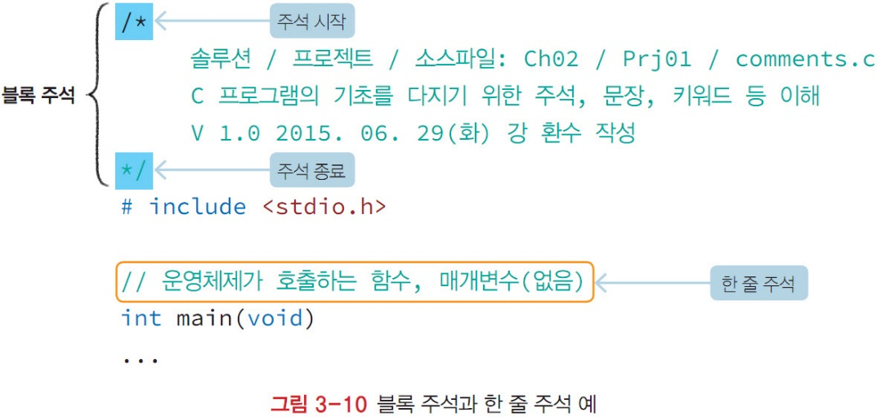
주석 2가지 처리 방법
한 줄 주석 //
// 이후부터 그 줄의 마지막까지 주석으로 인식
현재 줄의 처음이나, 문장 뒤부터 중간에서의 주석은 주로 한 줄 주석을 이용
블록 주석 /* … */
/* … */은 여러 줄에 걸쳐 설명을 사용할 때 이용
주석 시작은 /*로 표시하며, 종료는 */로 표시
프로그램의 처음 부분에는 주로 여러 줄에 걸친 블록 주석을 사용
작성자와 소스의 목적
프로그램의 전체적 구조와 저작권 정보 등 파일 관련 정보

Slide 7
02. 자료형과 변수선언

Slide 8
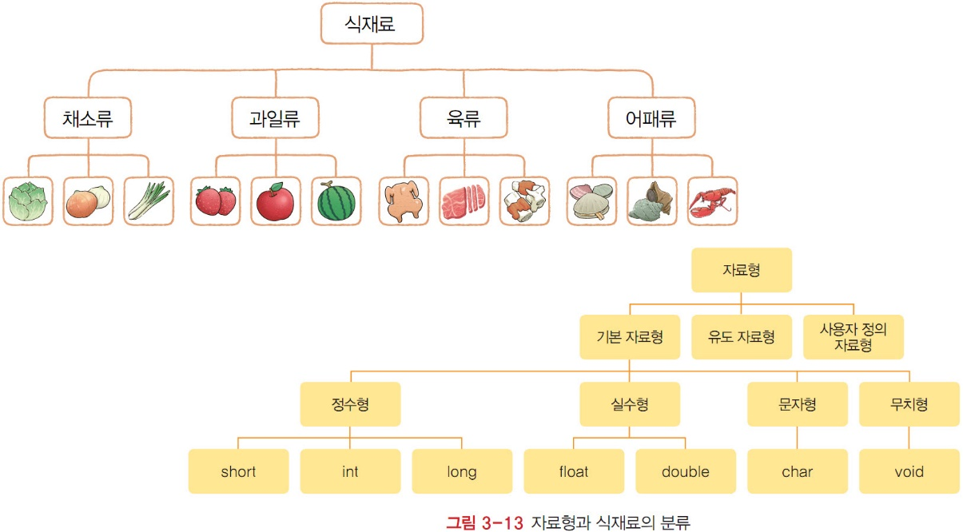
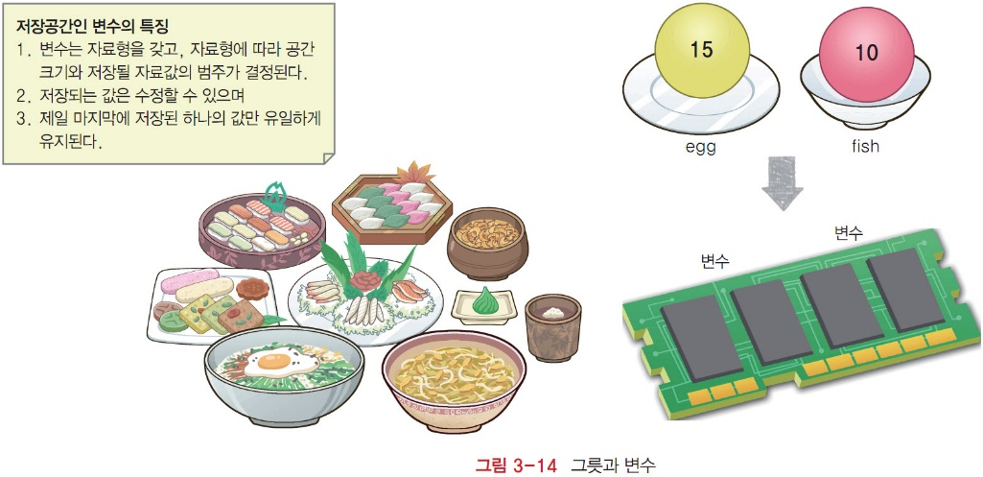
자료형과 변수 개요
자료형 분류와 변수의 개념
자료형
프로그래밍 언어에서 자료를 식별하는 종류
기본형(basic types)
유도형(derived types)
사용자정의형(user defined types)
저장공간
저장 공간을 변수(variables)라 부름
변수에는 고유한 이름이 붙여지며
물리적으로 기억장치인 메모리에 위치
용기에 다양한 식재료를 담듯이
변수에 여러 값을 저장할 수 있고
저장되는 값에 따라 변수값은 바뀔 수 있으며
마지막에 저장된 하나의 값만 저장 유지

Slide 9
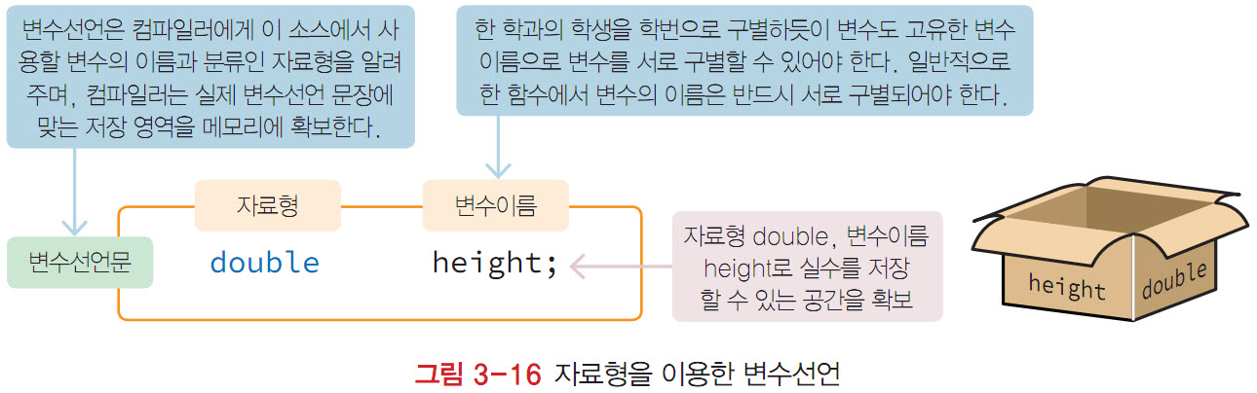
변수선언
변수선언
컴파일러에게 프로그램에서 사용할 저장 공간인 변수를 알리는 역할
변수는 고유한 이름이 붙여지고, 자료값이 저장되는 영역
자료형을 지정한 후 변수이름을 나열
int, double, float와 같이 자료형 키워드를 사용
변수이름은 관습적으로 소문자를 이용
반드시 변수선언 이후라야 값을 저장하거나 참조 가능함

Slide 10

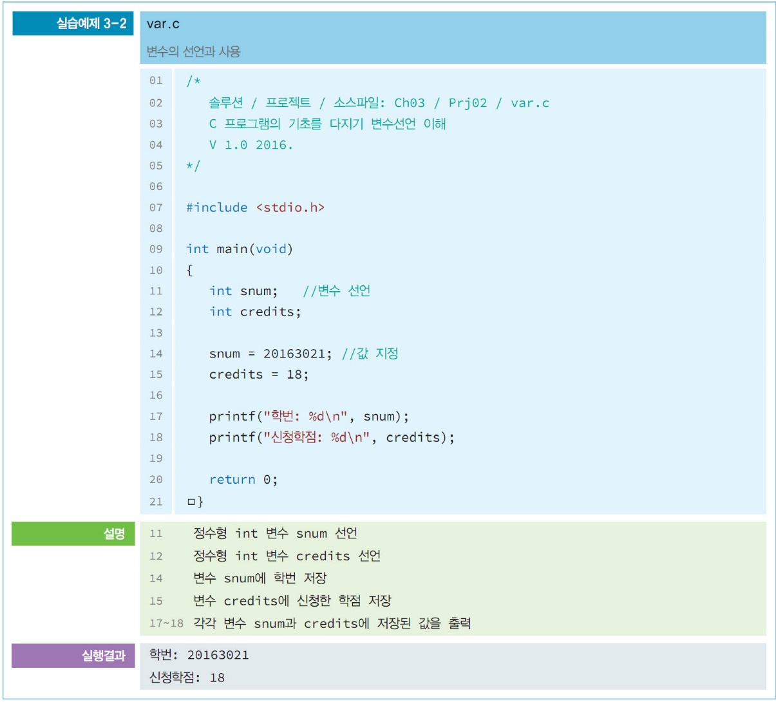

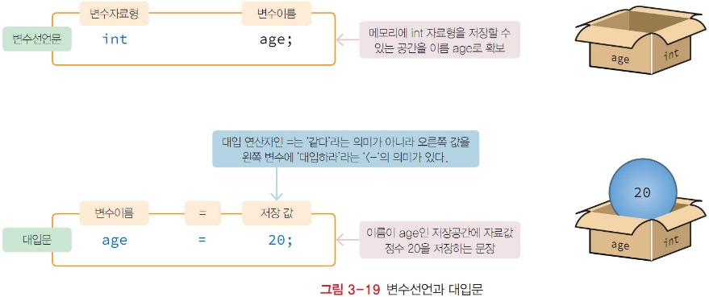
변수에 저장 값 대입
예제 var.c
변수 sum. credits 선언과 사용
대입문
원하는 자료값을 선언된 변수에 저장
대입연산자(assignment operator)표시인 ‘=’를 사용
오른쪽에 위치한 값을 이미 선언된 왼쪽 변수에 저장한다라는 의미
대입문(assignment statement)
변수명 age를 int 형으로 선언한 후, 변수 age에 20을 저장하는 문장
가장 마지막에 저장된 값만이 남음

Slide 11
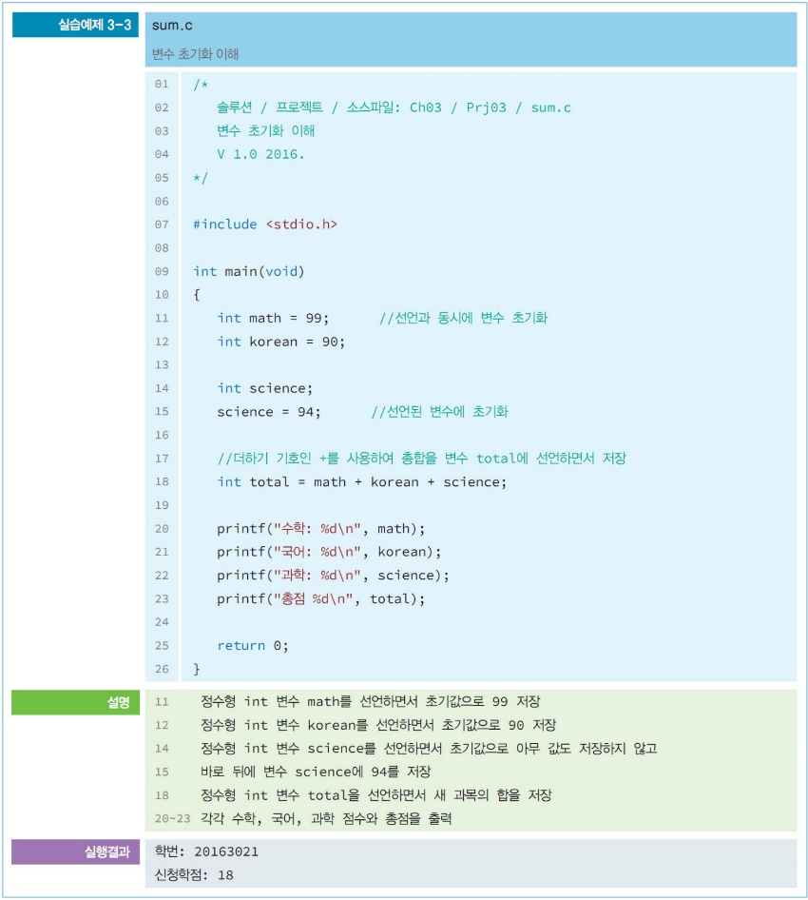
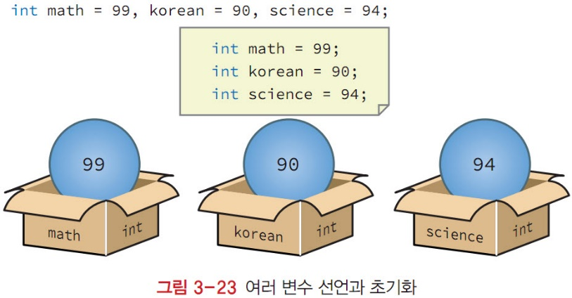
변수 초기화
예제 sum.c
변수 math, Korean, science, total 선언과 사용
초기값 저장
변수를 선언하면서 변수명 이후에 대입연산자 =와 수식이나 값이 오면 바로 지정한 값으로 초기값이 저장
오류가 발생
변수를 선언만 하고 자료값을 아무것도 저장하지 않으면 원치 않는 값이 들어 있음
초기값이 없는 변수를 사용하면 오류

Slide 12
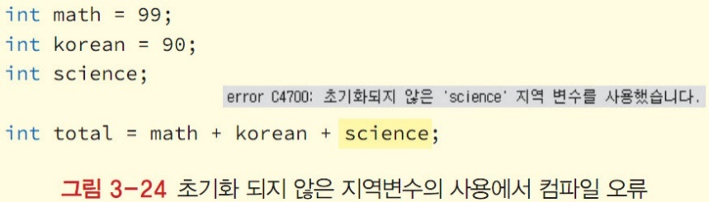
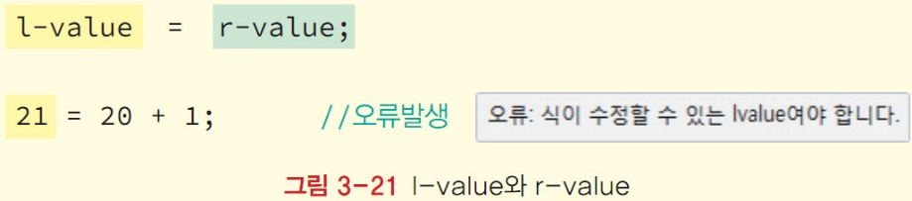
Tip
대입에서 l-value와 r-value
대입연산자 =의 왼쪽에 위치하는 변수를 lvalue 또는 l-value라 하며
l-value는 반드시 수정이 가능한 하나의 변수이어야 함
r-value는 l-value에 저장할 자료값을 반환하는 표현식(상수,변수,수식,함수…)
변수의 의미는 저장공간 자체와 저장공간에 저장된 값으로 나뉨
대입 연산자 =의 왼쪽에 위치한 변수는 저장공간 자체의 사용을 의미
대입 연산자 =의 오른쪽에 위치한 변수는 저장 값의 사용을 의미

Slide 13
03. 기본 자료형

Slide 14
자료형
C의 자료형
기본형(basic data types), 유도형(derived data types), 사용자정의형(user defined data types)
기본이 되는 자료형
다시 정수형, 실수형(부동소수형), 문자형, 무치형
무치형 자료형: void
아무런 자료형도 지정하지 않은 자료형
함수의 인자 위치에 놓이면 ‘인자가 없다’라는 의미로 사용
함수의 반환값에 놓으면 ‘반환값이 없다’라는 의미
유도형
배열(array), 포인터(pointer), 함수(function) 등으로 구성
사용자정의형
기본형과 유도형을 이용하여 프로그래머가 다시 만드는 자료형
열거형(enumeration)
구조체(structure)
공용체(union)

Slide 15
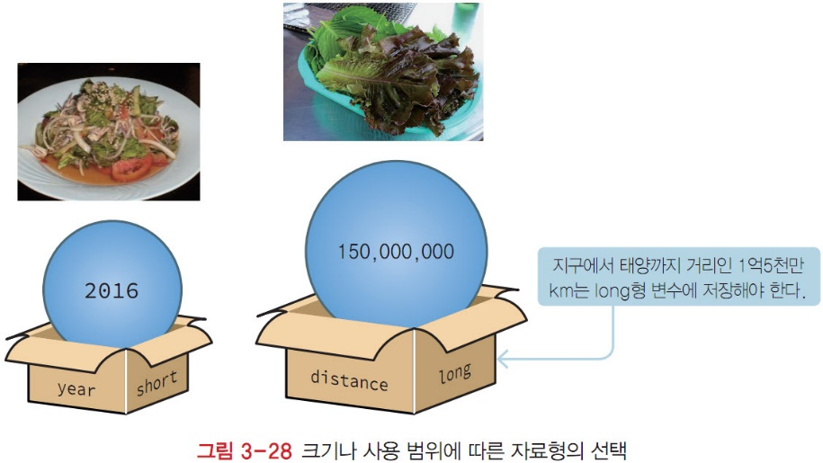
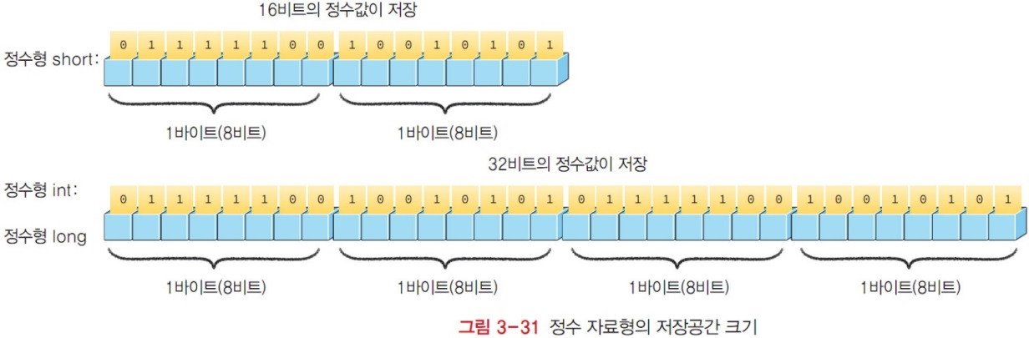
정수형 int
정수형(integer types)의 기본 키워드: int
십진수, 팔진수, 십육진수의 정수가 다양하게 저장
파생된 자료형: short와 long
short, short int
long, long int
키워드 signed
signed 키워드는 생략 가능
signed int와 int는 같은 자료형
키워드 unsigned
0과 양수만을 처리
short, int, long 앞에 표시
정수형 저장공간
비주얼 스튜디오에서
short는 2바이트
int, long은 모두 4바이트

Slide 16
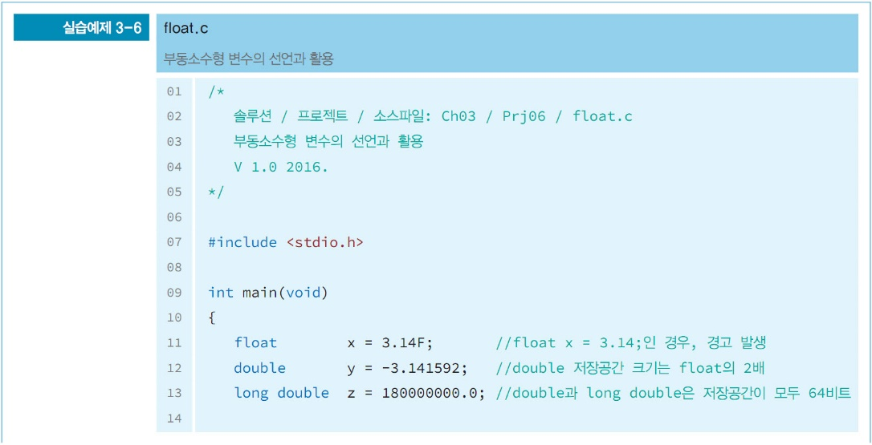
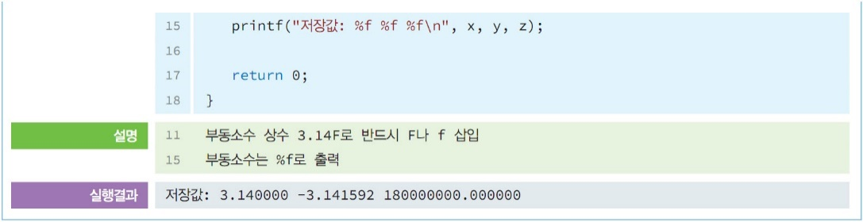
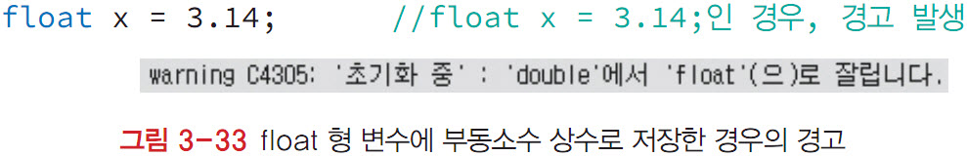
실수형(부동소수형) double
예제 float.c
실수를 위한 저장 공간 사용
부동소수형 3가지
키워드는 float, double, long double 세 가지
비주얼 스튜디오
float는 4바이트이며, double과 long double은 모두 8바이트
상수 3.14F
소수 3.14와 같은 표현은 모두 자료형 double로 인식
float형 변수에 저장하면 컴파일 경고나 오류가 발생

Slide 17
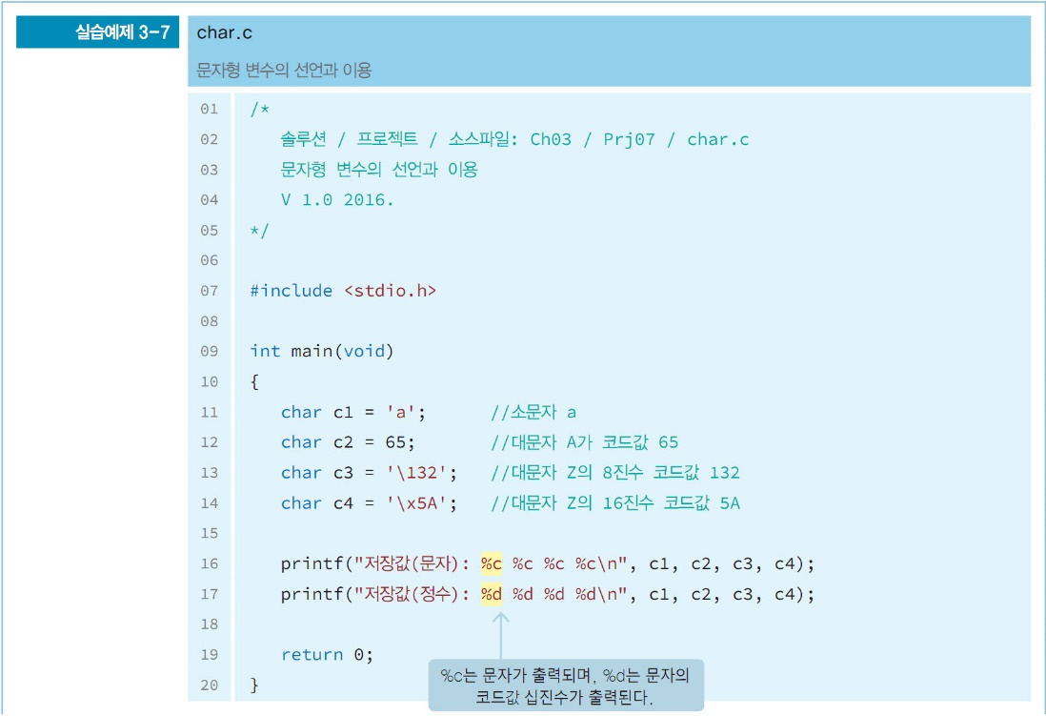
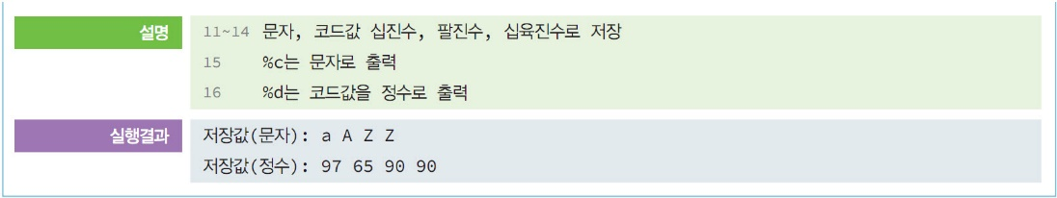
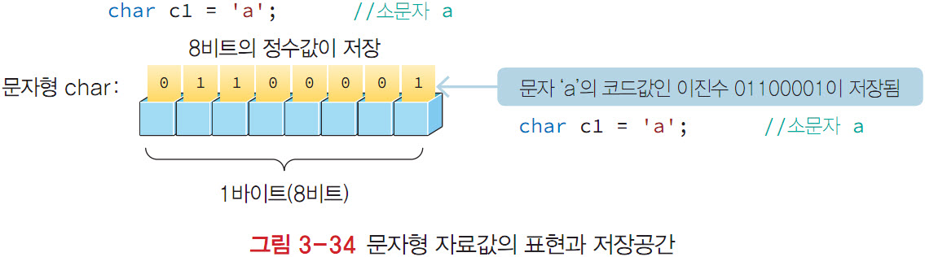
문자형 char
예제 char.c
문자 저장 공간 사용
문자형 char
char, signed char, unsigned char 세 가지 종류
문자형 저장공간 크기는 모두 1바이트
키워드 signed와 unsigned를 함께 이용 가능
저장 방법
‘a’와 같이 문자 상수를 이용하거나,
정수를 직접 저장

Slide 18
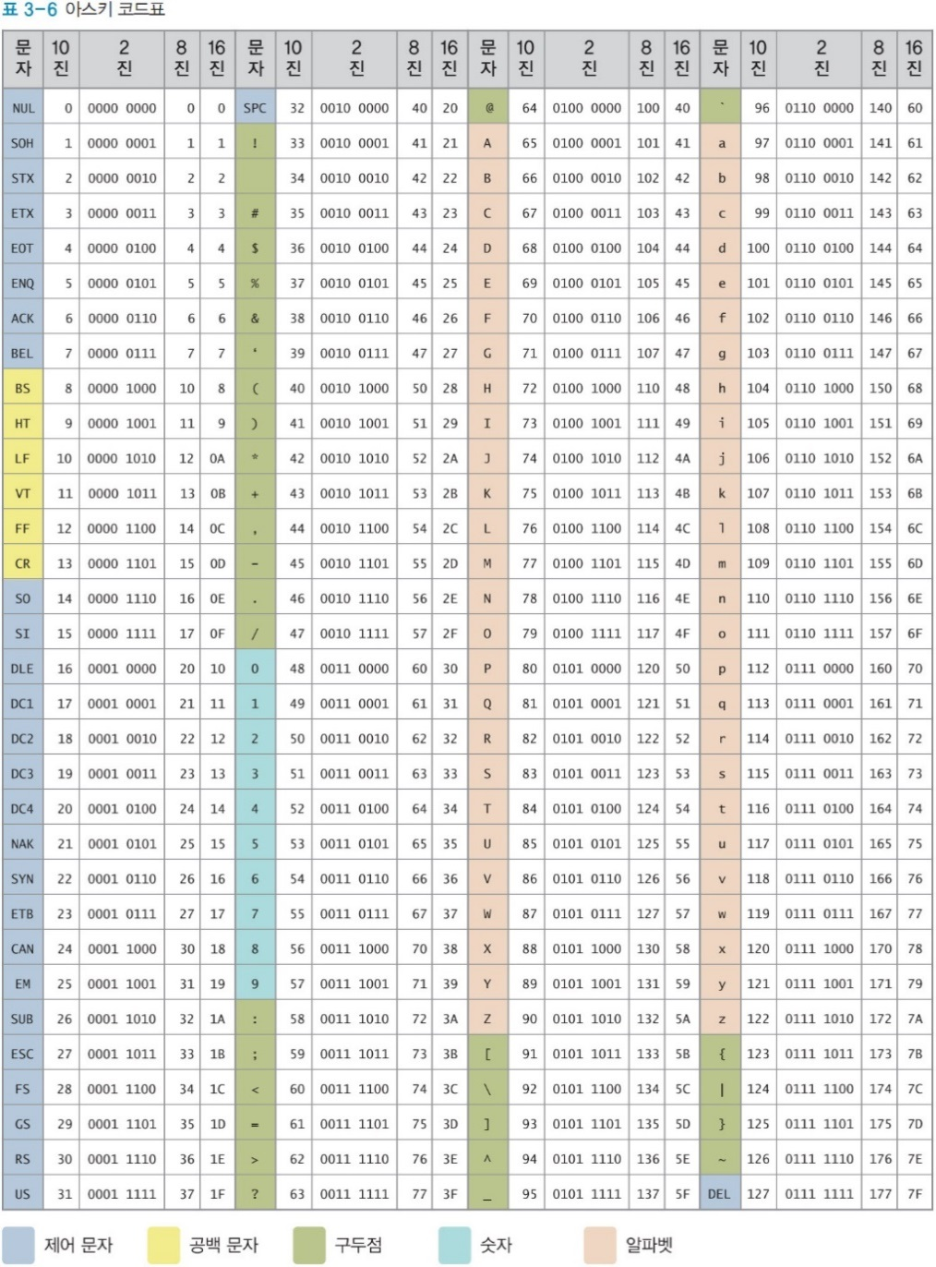
아스키 코드
C 언어에서 문자형 자료공간에 저장되는 값
실제로 정수값이며
아스키 코드 표에 의한 값
아스키 코드
ASCII: American Standard Code for Information
소문자 ‘a’
16진수로 61
이진수로는 1100001
십진수로 97

Slide 19
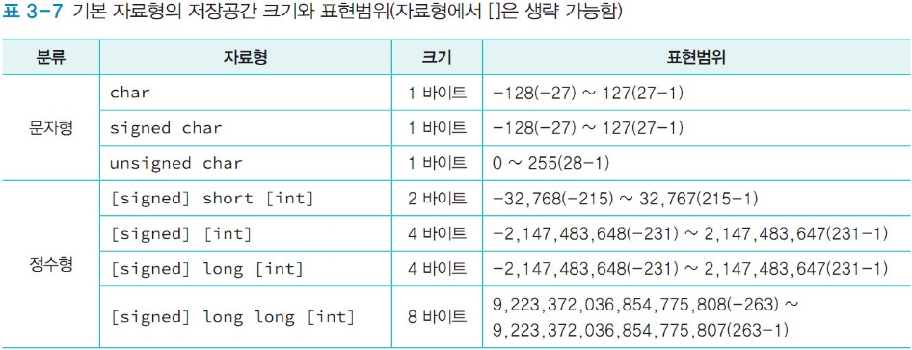
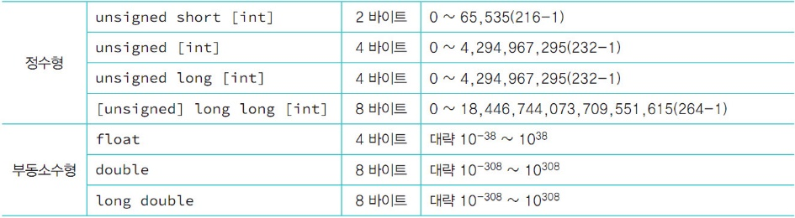
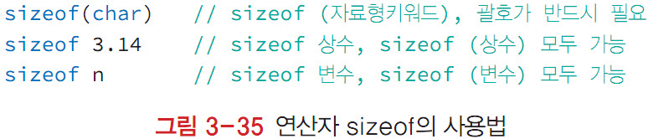
자료형 14가지 종류와 표현범위
연산자 sizeof
자료형, 변수, 상수의 저장공간 크기를 바이트 단위 반환
자료형 키워드로 직접 저장공간 크기를 알려면 자료형 키워드에 괄호가 반드시 필요

Slide 20
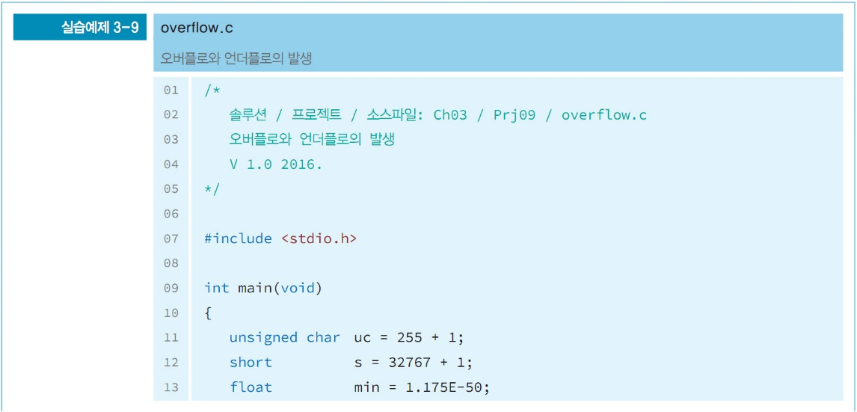
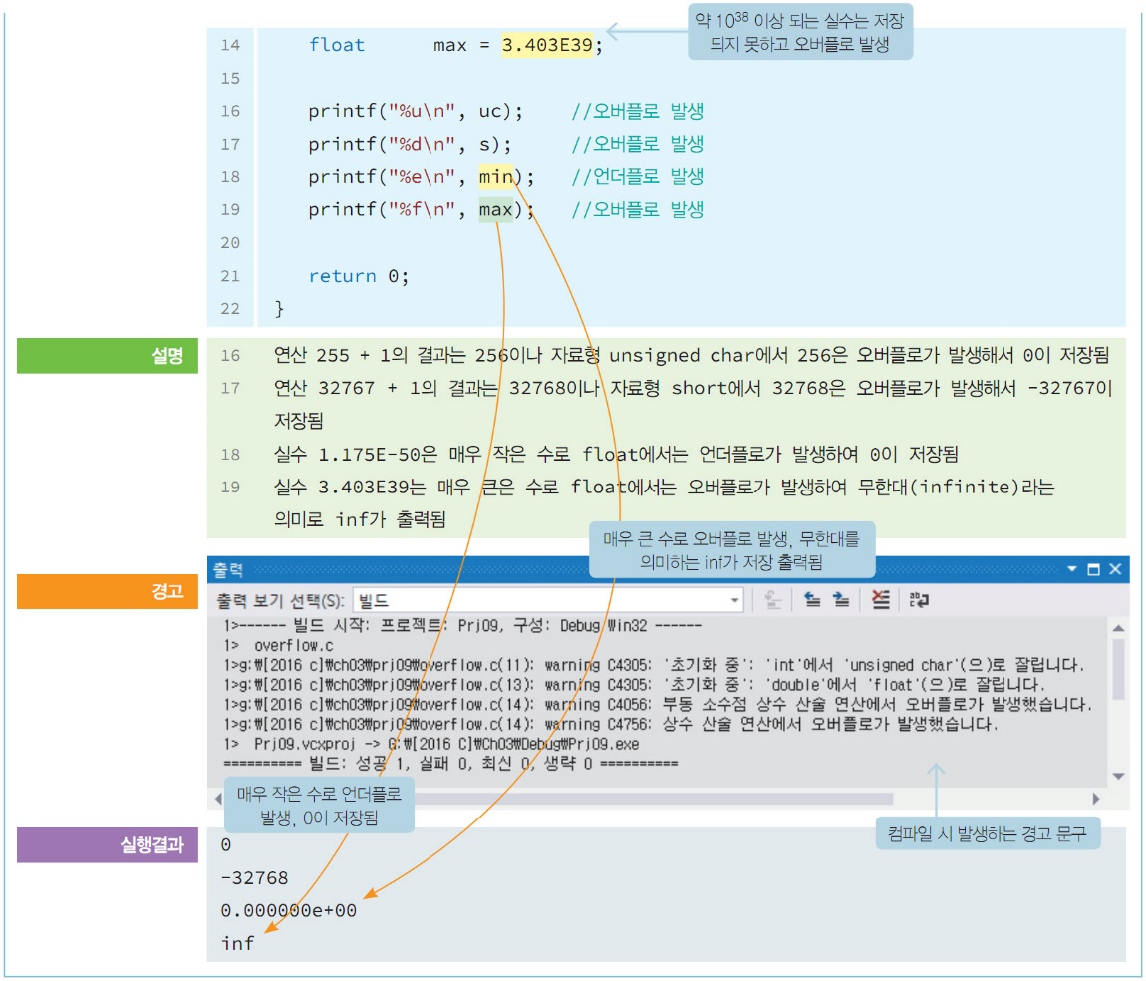
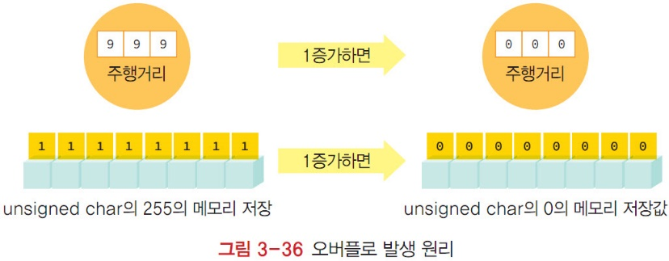
오버플로와 언더플로
예제 overflow.c
자료형의 범주에서 벗어난 값을 저장
오버플로(overflow) / 언더플로(underflow)가 발생
오버플로
자료형 unsigned char
8비트로 0에서 255까지 저장 가능
만일 256을 저장하면 0으로 저장
정수의 순환
정수형 자료형에서 최대값+1은 오버플로로 인해 최소값이 저장
마찬가지로 최소값-1은 최대값
언더플로
실수형 float 변수에 정밀도가 매우 자세한 수를 저장하면 언더플로(underflow)가 발생
0이 저장

Slide 21
04. 상수 표현방법

Slide 22
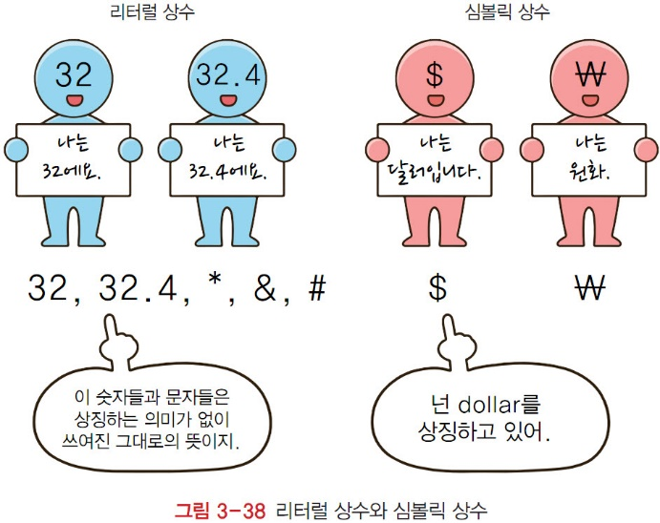
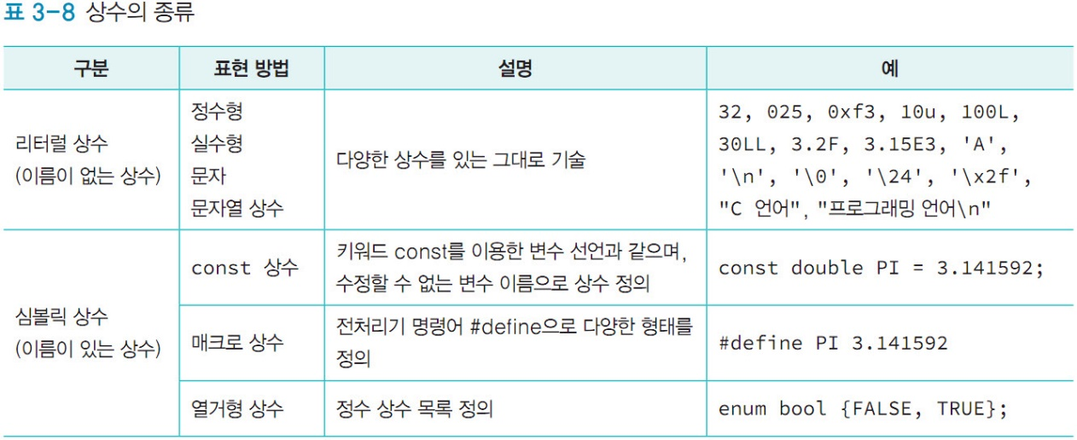
상수의 종류와 표현 방법
상수(constant)
이름 없이 있는 그대로 표현한 자료값
우린 생활에서 숫자 32, 32.4, 문자 *, &, # 그리고 문자열 “Hello World!”등을 사용
리터럴 상수
소스에 그대로 표현해 의미가 전달되는 다양한 자료값
10, 24.3과 같은 수, “C는 흥미롭습니다.”와 같은 문자열
심볼릭 상수
변수처럼 이름을 갖는 상수
심볼릭 상수를 표현하는 방법, 세 가지
const 상수(const constant)
매크로 상수(macro constant)

Slide 23
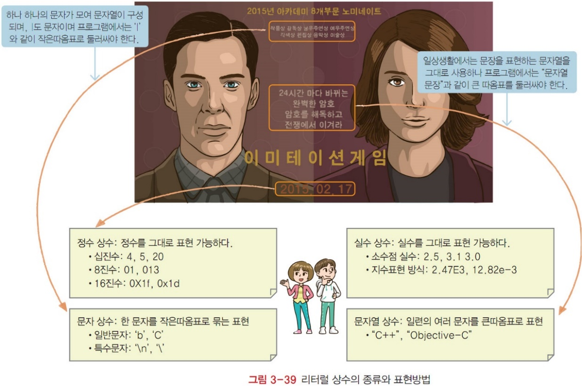
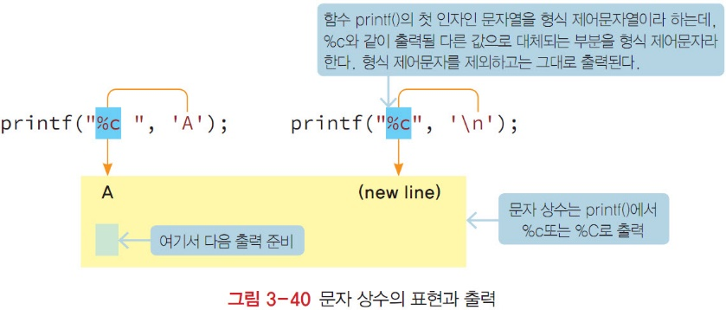
정수와 실수, 문자와 문자열
리터럴 상수
정수, 실수
문자, 문자열 상수
문자 상수 표현
문자 하나의 앞 뒤에 작은따옴표(single quote)를 넣어 표현
코드값이 97인 문자 ‘a’
함수 printf()
문자 상수를 출력하려면 %c 또는 %C 사용
%c의 c는 문자 character를 의미

Slide 24
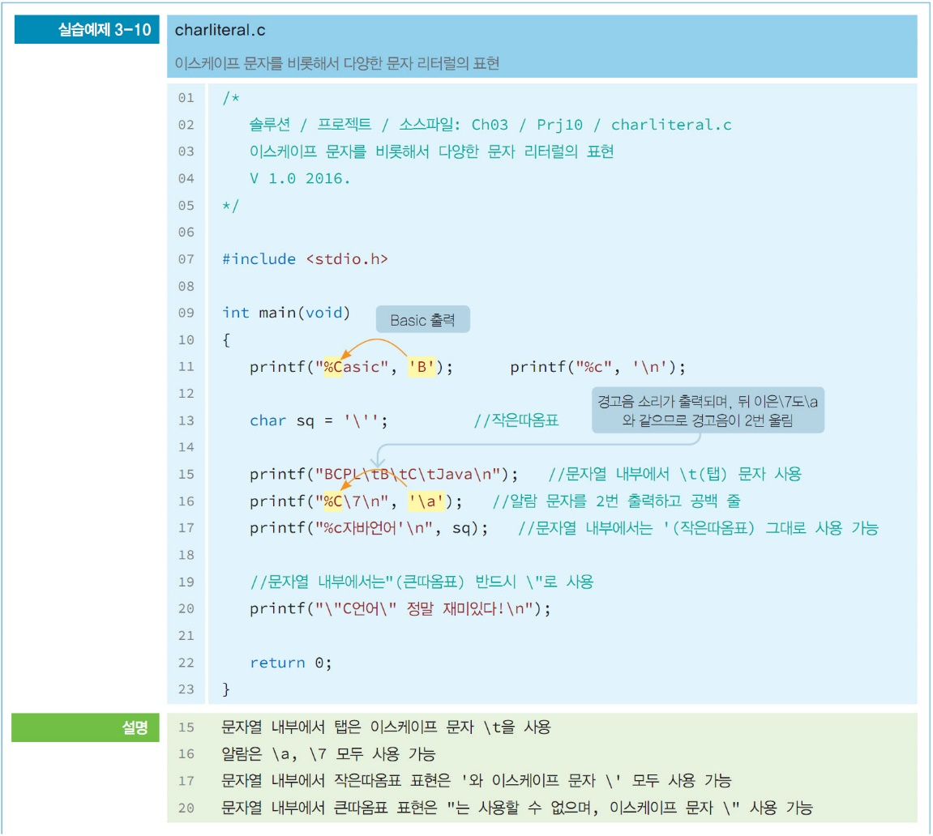
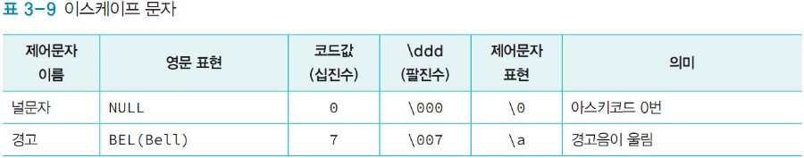
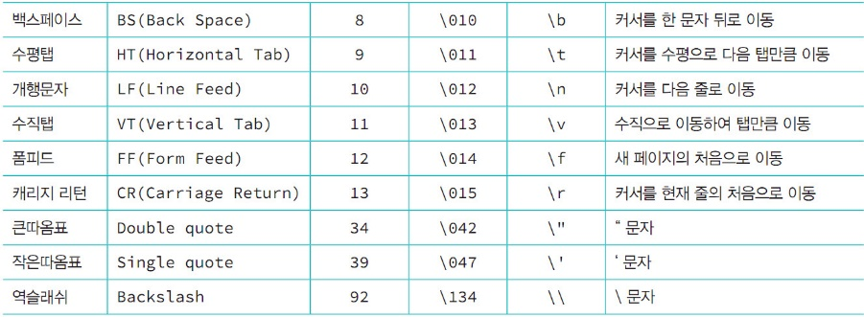

이스케이프 문자를 비롯해서 다양한 문자 리터럴의 표현
예제 charliteral.c
문자 리터럴의 표현과 출력
이스케이프 문자
\n와 같이 역슬래쉬 \와 문자의 조합으로 표현하는 문자
‘\n’이 새로운 줄(new line)을 의미하는 대표적인 이스케이프 문자
문자열에도 사용 가능
이스케이프 문자는 제어문자, 특수문자 또는 확장문자라고도 부름

Slide 25
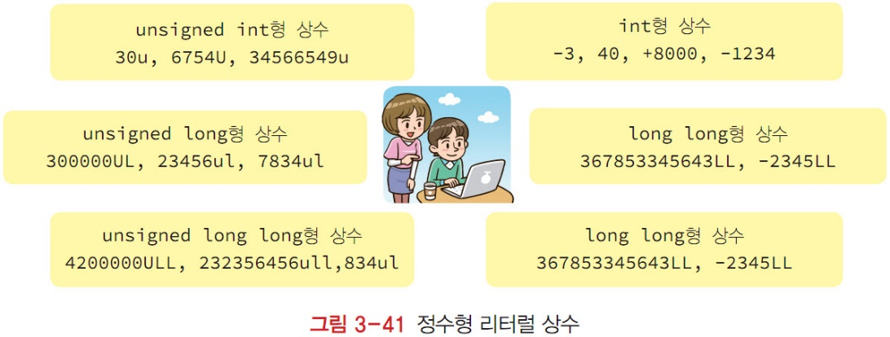
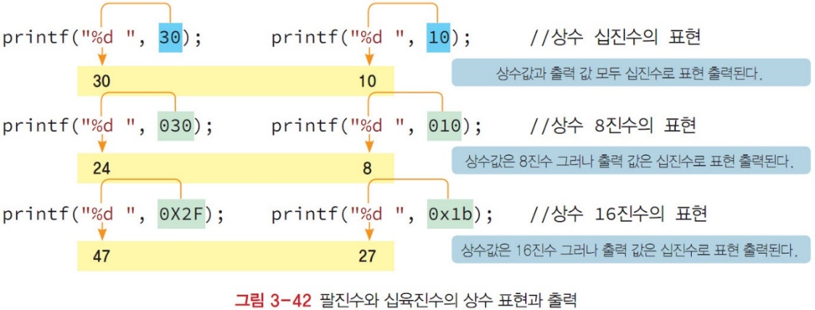
정수 리터럴 상수
정수형 리터럴 상수의 다양한 형태 100L, 20U, 5000UL
정수 뒤에 l 또는 L을 붙이면 long int
u 또는 U는 unsigned int
ul 또는 UL은 unsigned long
long long형은 LL, ll과 ULL, ull
십육진수 표현방식
상수의 정수표현은 십진수로 인식
숫자 0을 정수 앞에 놓으면 팔진수(octal number)로 인식
숫자 0과 알파벳으로 0x, 0X를 숫자 앞, 십육진수(hexadecimal number)로 인식
십육진수는 0에서 9까지의 수와 알파벳 a, b, c, d, e, f(대소문자 모두 가능)
함수 printf()에서 정수를 출력
%d의 사용
d는 십진수라는 decimal

Slide 26
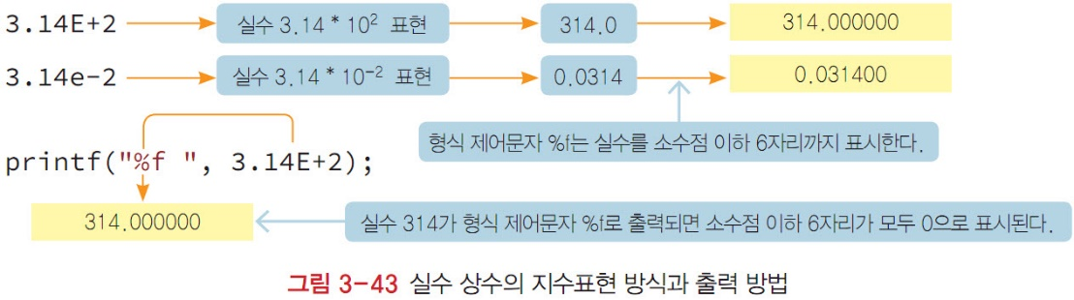
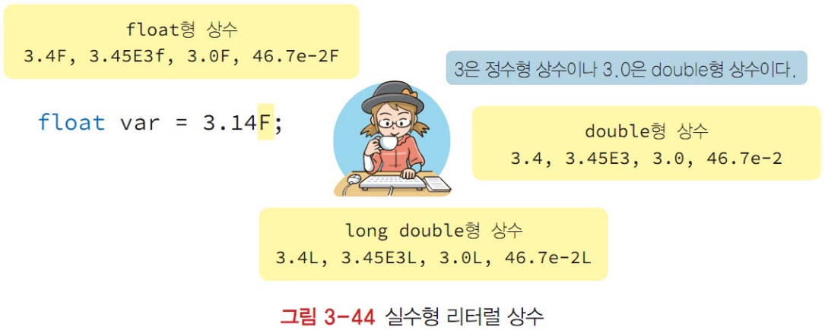
실수 리터럴 상수
지수표현 방식
3.14E+2는 3.14*10²
함수 printf()에서 지수표현 방식과 함께 일반 실수를 출력
%lf의 형식 제어문자를 사용
형식 제어문자 %lf로 출력되는 실수는 소수점 6자리까지 출력
실수형 리터럴 상수
실수형 상수도
float, double long double
기본은 double 상수
float 상수
숫자 뒤에 f나 F를 붙임
long double 상수
숫자 뒤에 L 또는 l을 붙여 표시

Slide 27
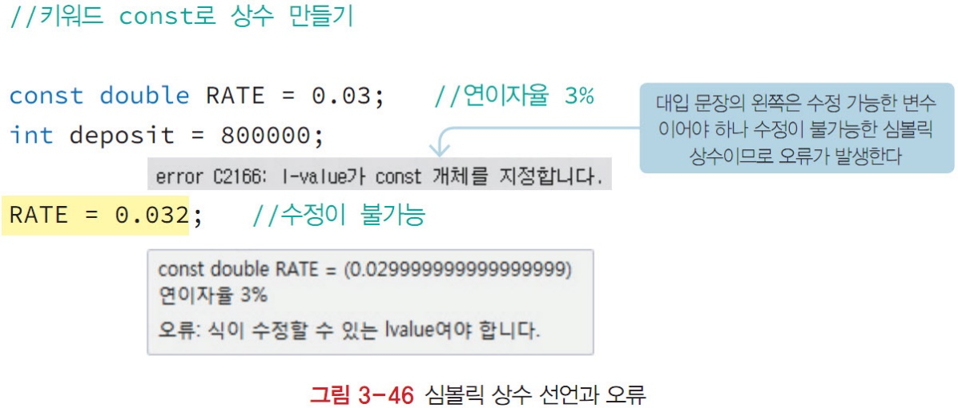
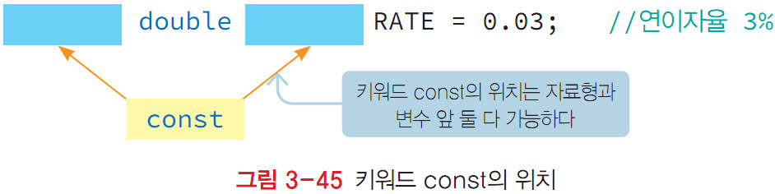
심볼릭 const 상수
키워드 const
변수로는 선언되지만 일반 변수와는 달리 초기값을 수정할 수 없음(심볼릭 상수)
상수는 변수선언 시 반드시 초기값을 저장
상수는 다른 변수와 구별하기 위해 관례적으로 모두 대문자로 선언
변수 RATE
상수로 선언하는 구문
선언 이후 저장값을 수정
대입 문장에서 컴파일 오류 C2166이 발생

Slide 28
실습
프로젝트를 하나 만들어, 정수형 변수와 문자형 변수를 각각 선언한 다음, 초기화를 하고 printf()를 이용하여 출력하시오.
프로젝트를 추가하여, 원주율(3.14)을 const 상수로 선언하고, 반지름이 6400Km인 지구의 둘레길이를 구하시오.(단, 원주의 크기 = 2*π*r)
프로젝트를 추가하여, 우리나라 국내총생산액을 구하시오. 일인당 국내총생산은 33,000달러이고, 우리나라 인구는 5200만명이다.
프로젝트를 추가하여, 1억원의 1달 이자를 구하시오.(단, 연이율은 3.5%)

